Slide 1
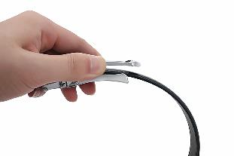
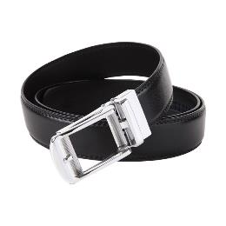
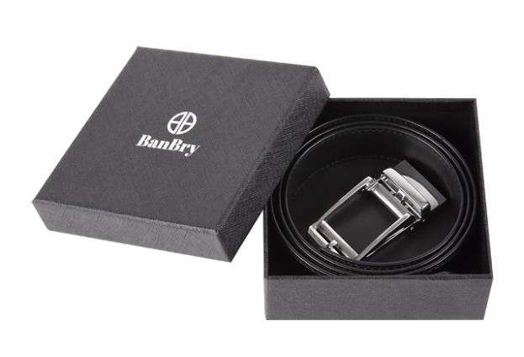
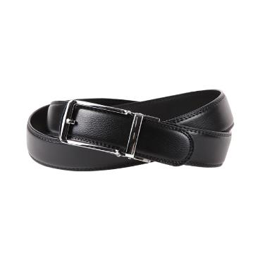
品番:K3404
バンブライ自動ロックベル
持ち上げる
上代:\2,000(税込\2,200)
スライドさせる
バックルを上げるだけで脱着、簡単便利な操作性
飽きないシンプルデザイン、ビジネスにカジュアルに
バックルを上げるだけで脱着、簡単便利な操作性
スライドするだけでウエストにぴったりフィットします。
こだわりの本革、艶のあるバックルに
特殊メッキ加工
■商品情報
商品サイズ | ベルト/1200×35㎜ バックル/40×90×(最大)20㎜
重量 | 176g
材質 | ベルト/二層牛革、バックル/亜鉛合金
カラー | ブラック
備考 | ギフトボックスサイズ 135×135×55㎜
梱入数 | 30
memo

